Slide 1
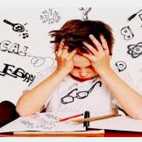
PEMBELAJARAN JARAK JAUH
MENGUBAH PARADIGMA “BELAJAR”
EVALUASI PEMBELAJARAN DARING DI ERA NEW NORMAL
DR. USWATUN HASANAH, S.PD, M.PD

Slide 2
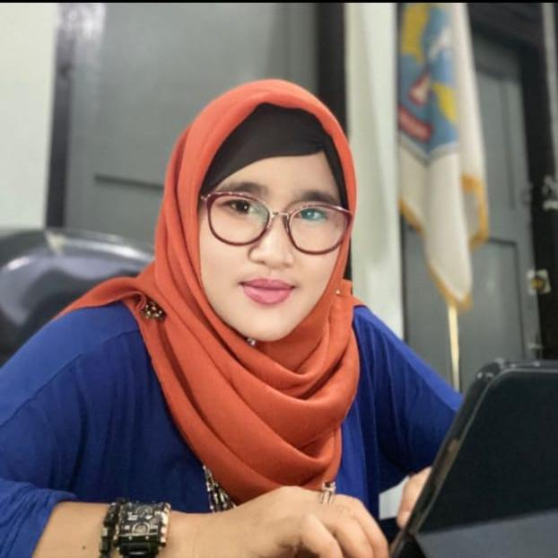
BIODATA
NAMA : DR. USWATUN HASANAH
NIP : 19760730 200112 2 003
AKTIVITAS:
KEPALA SMAN I PURWANTORO WONOGIRI
PENULIS SEJUMLAH BUKU DAN ARTIKEL
PENCIPTA LAGU
FASILITATOR NASIONAL DIR.SMA

Slide 3
KEBIJAKAN BDR
  Proses Belajar dari Rumah dilaksanakan dengan ketentuan sebagai berikut:
  Belajar dari Rumah melalui pembelajaran daring / jarak jauh dilaksanakan untuk memberikan pengalaman belajar yang bermakna bagi siswa, tanpa terbebani tuntutan menuntaskan seluruh capaian kurikulum untuk kenaikan kelas maupun keluiusan;
  Belajar dari Rumah dapat difokuskan pada pendidikan kecakapan hidup antara lain mengenai pandemi Covid-19;
  Aktivitas dan tugas pembelajaran Belajar dari Rumah dapat bervariasi antarsiswa, sesuai minat dan kondisi masing-masing, termasuk mempertimbangkan kesenjangan akses/ fasilitas belajar di rumah;
  Bukti atau produk aktivitas Belajar dari Rumah diberi umpan balik yang bersifat kualitatif dan berguna dari guru, tanpa diharuskan memberi skor/ nilai kuantitatif

Slide 4
PRINSIP PEMBELAJARAN DARING
Mendistribusikan konten pembelajaran
Memantau aktifitas peserta didik
Menjalin interaksi dengan peserta didik

Slide 5
INTI PEMBELAJARAN DARING
Guru menyediakan konten pembelajaran melalui platform yang dipilih (teks, gambar, rekaman audio, dan atau video
Guru menyediakan tugas dan atau kuis untuk memantua aktifitas pembelajaran dan capaian pembelajaran
Peserta didik dapat mengakses konten pembelajaran dari lokasi masing – masing
Peserta didik mengerjakan tugas dan atau kuis sesuai dengann konten pembelajaran
Guru memberi feedback terhadap tugas dan atau kuis yang telah dikerjakan peserta didik

Slide 6
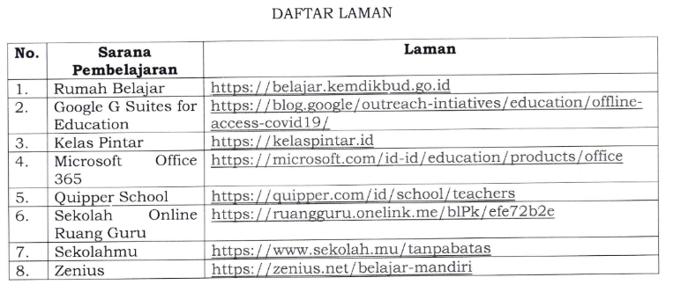
KEBIJAKAN BELAJAR DARI RUMAH
Surat Edaran Menteri Mendikbud Nomor 36962/MPK.A/HK/2020

Slide 7
PELAKSANAAN PEMBELAJARAN
APLIKASI NON E-LEARNING
Media Sosial (facebook, Twitter, Instagram, dan sejenisnya)
Aplikasi e-mail
Aplikasi percakapan (WA, telegram, dan sejenisnya)
Layanan Cloud (Google Drive, iCloud, Drop Box, dan sejenisnya)
APLIKASI E-LEARNING
Menggunakan teknologi browser sebagai klien untuk meneyelesaikan satu atau tugas melalui jaringan, dapat berupa LMS, seperti Moodle, Google Classroom, Edmodo, Microsoft teams dll

Slide 8
PEMENUHAN PRINSIP PEMBELAJARAN DARING
Non e-learning:
Mekanisme penyebaran konten pembelajaran dan soal tugas melalui WA Group, Telegram Group, Facebook Group, Google Drive dan sejenisnya
Kuis menggunakan Google Form
Pengumpulan tugas harus melalui komunikasi individual guru dan peserta didik yaitu e-mail, komunikasi pribadi WA, atau Telegram
Feedback dari guru pada tugas peserta didik melalui komunikasi individual
Diskusi antara guru dan peserta didik dapat dilakukan melalui WAG, Telegram Group, Facebook Group dan sejenisnya
Tatap muka sinkron tak langsung atau video conference dapat dilakukan dengan Skype, Google Hangout, Webex, Zoom dan lain - lain

Slide 9
PEMENUHAN PRINSIP PEMBELAJARAN DARING
E-LEARNING
Dengan LMS missal moodle
Pembuatan course dapat menggunakan Template Blended Learning
Guru membuat:
Resources berupa materi ajar setiap pertemuan yang meliputi modul, PPT, sumber bacaan dari website lain, video di youtube, atau rekaman suara yang sudah diunggah di…
Soal tugas, soal kuis atau soal forum diskusi….Guru dapat memberikan start date dan end date bagi pengumpulan tugas, kuis atau diskusi
Membuat enrollment key untuk diberikan kepada peserta didik
Guru melaksanakan pembelajaran daring menggunakan LMS
Penilaian
Penghargaan

Slide 10
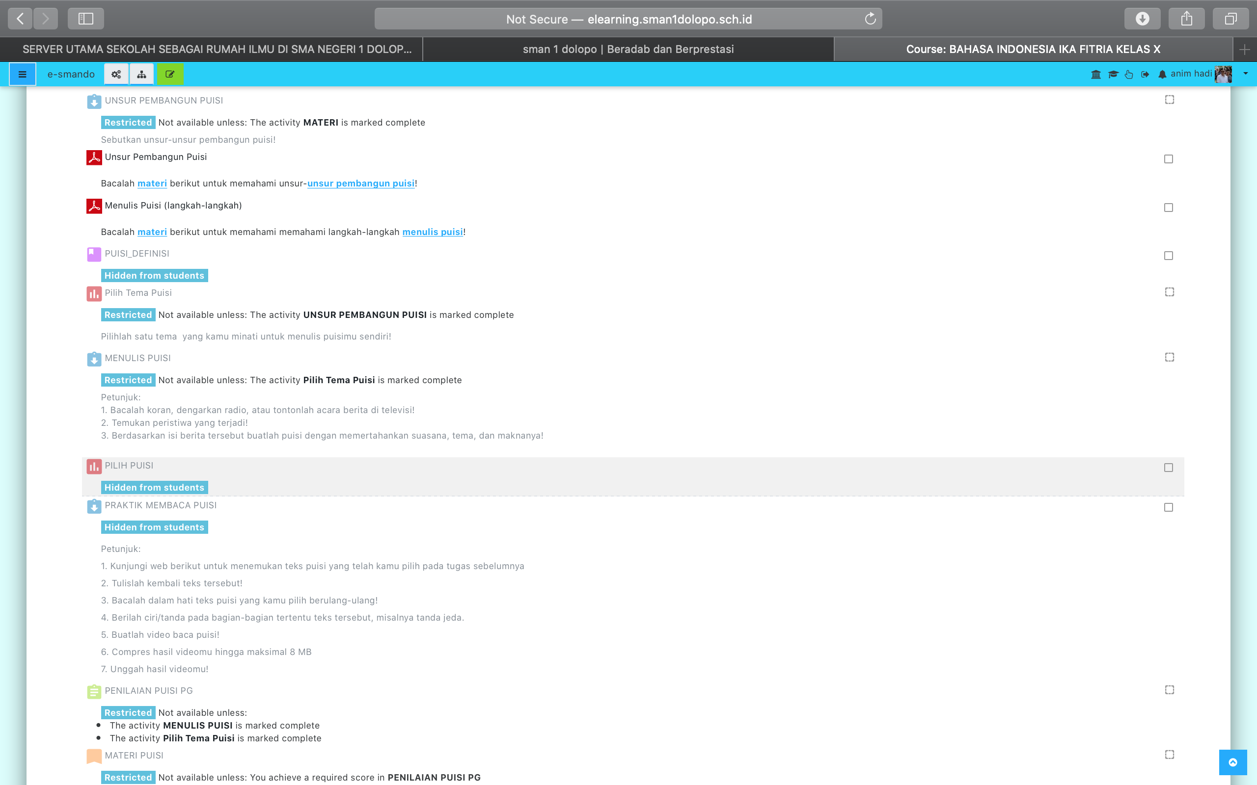
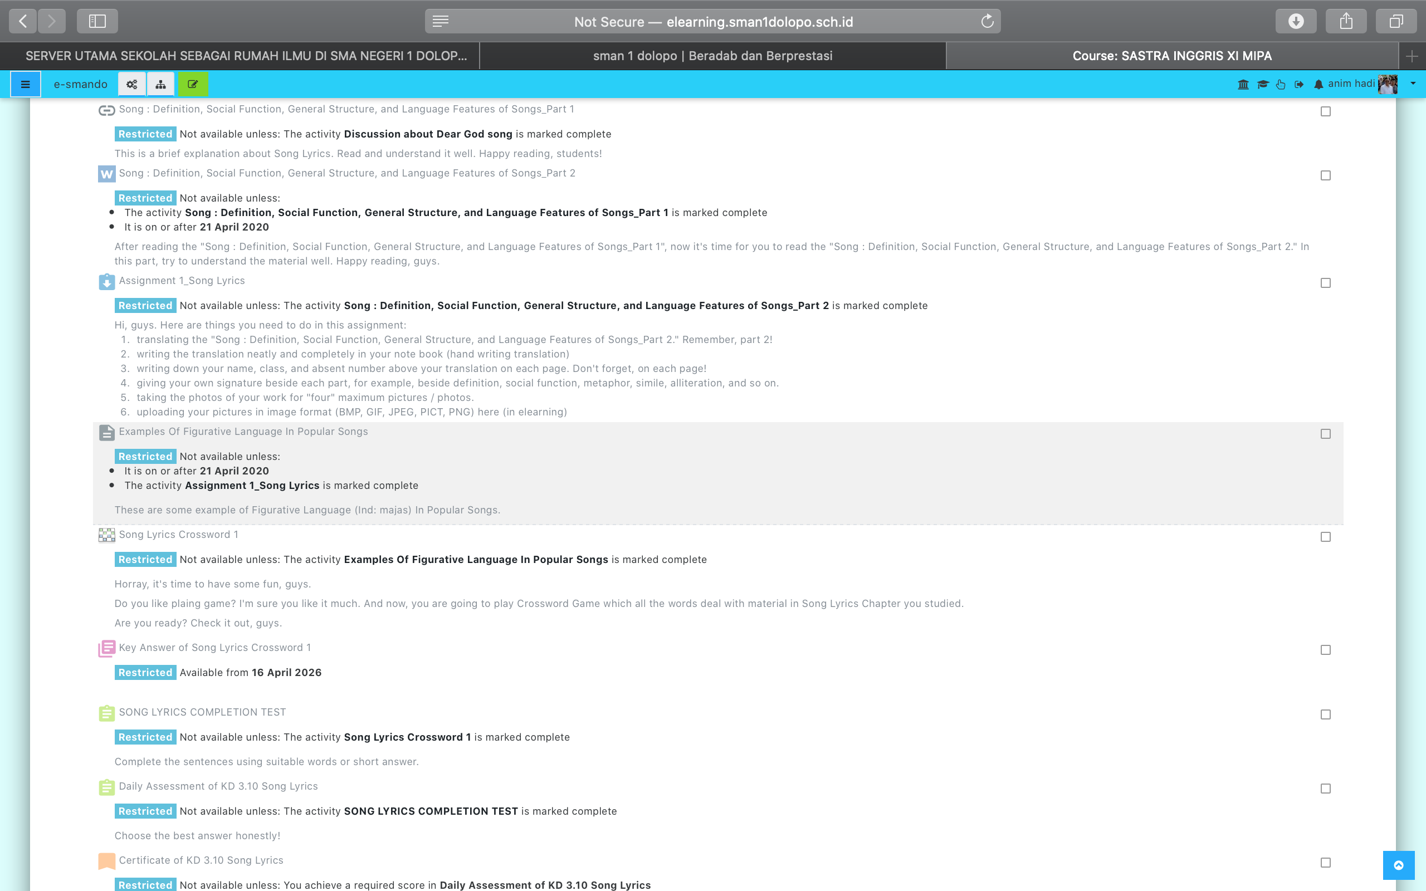
  Beberapa contoh Proses Pembelajaran Dengan LMS

Slide 11
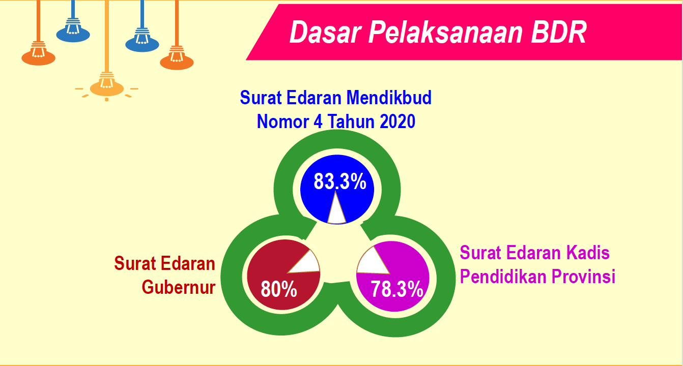

Slide 12
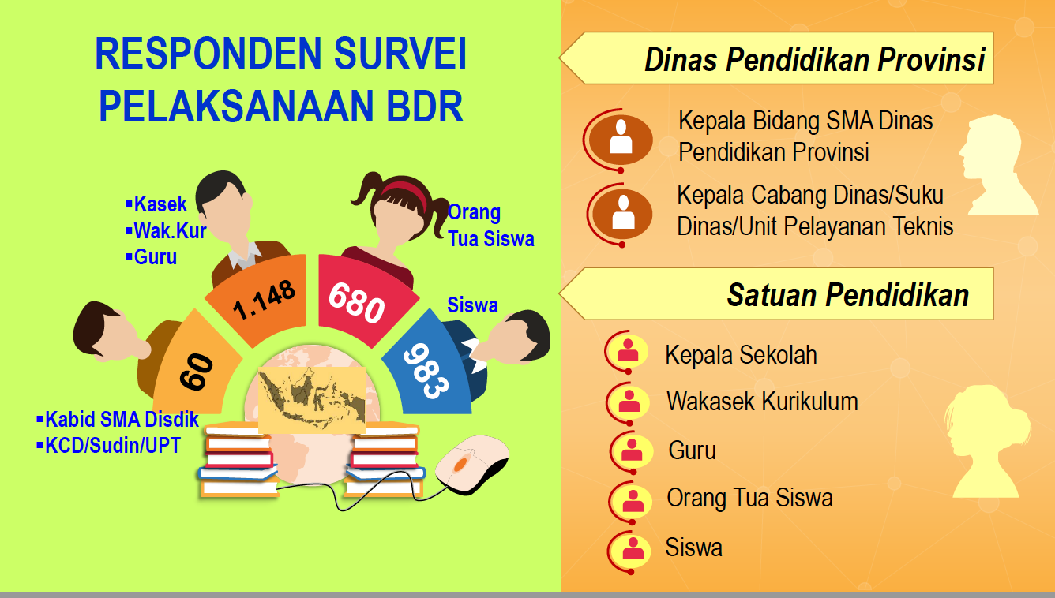

Slide 13
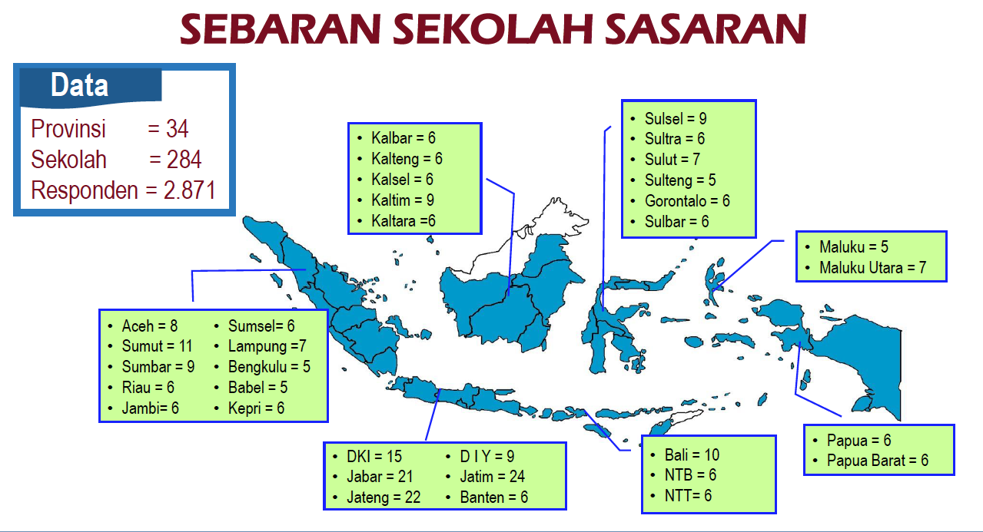

Slide 14
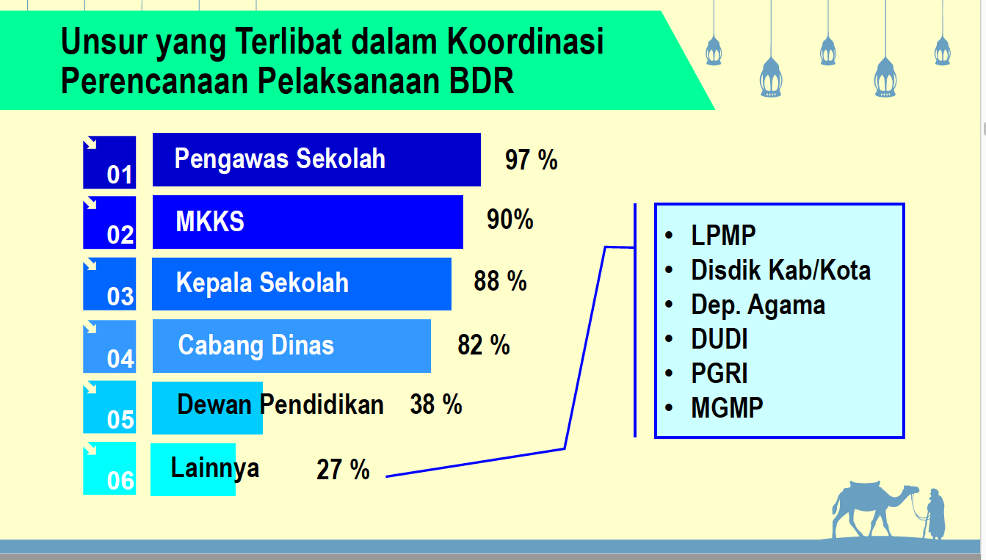

Slide 15
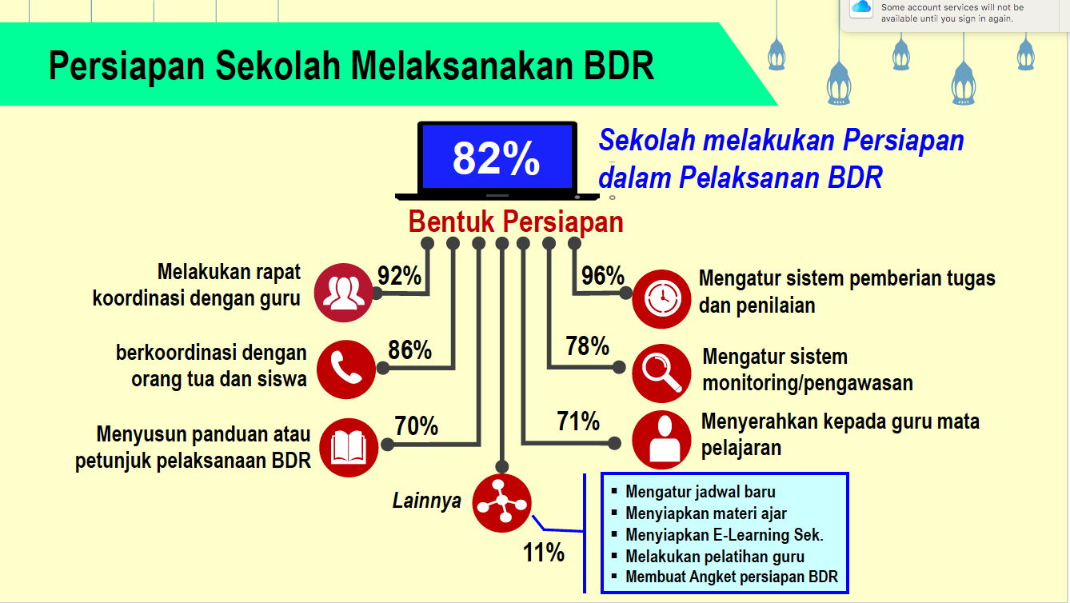

Slide 16
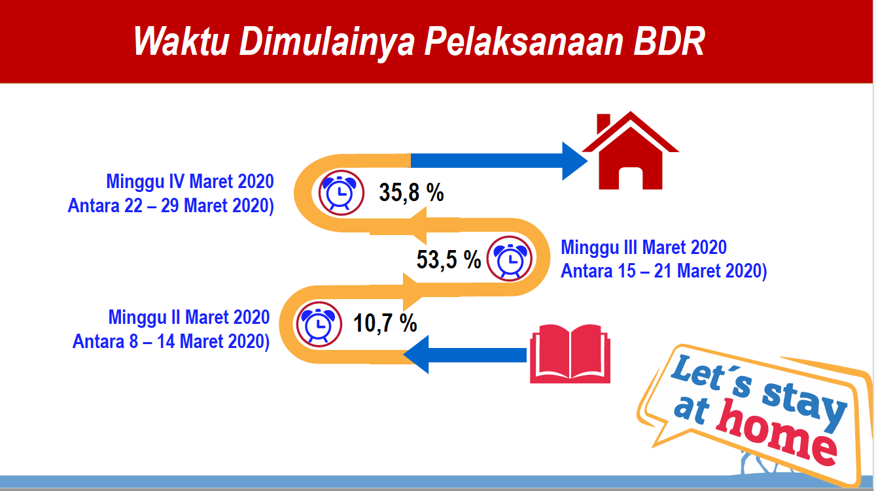

Slide 17
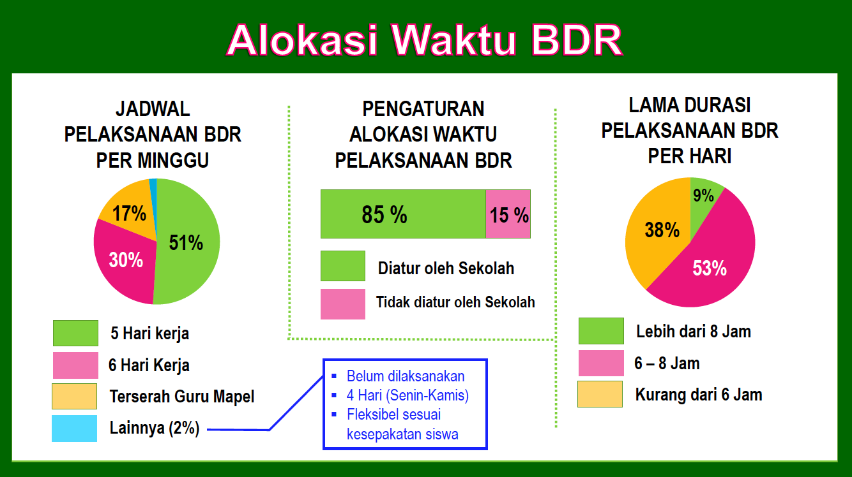

Slide 18
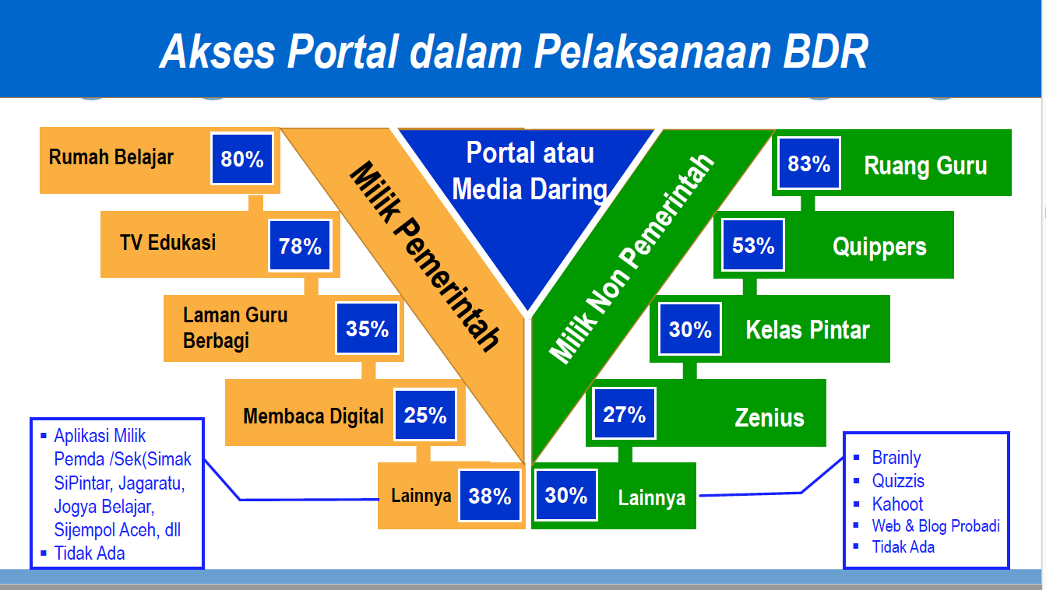

Slide 19
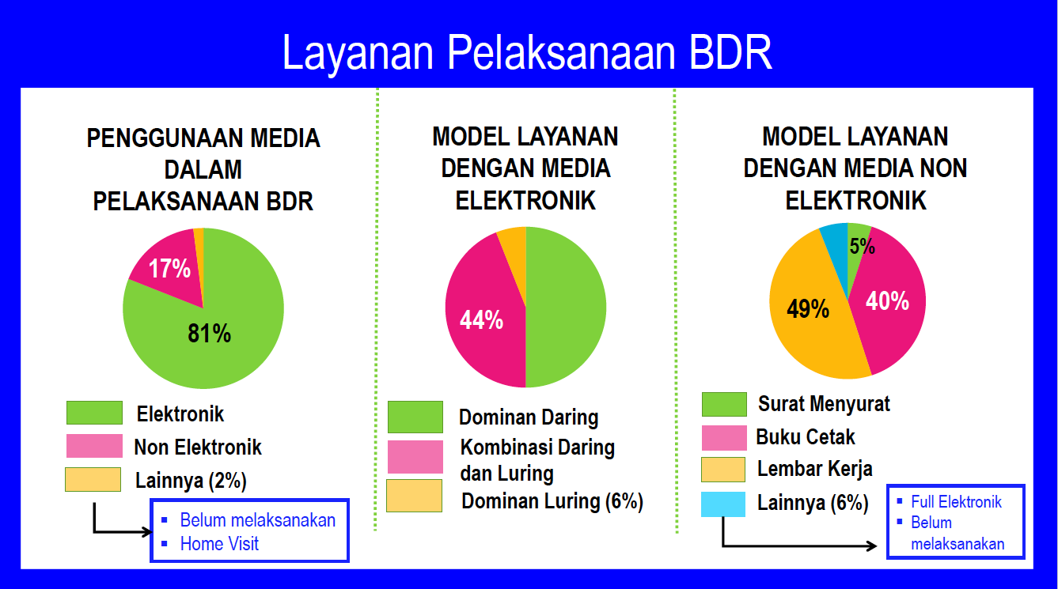

Slide 20
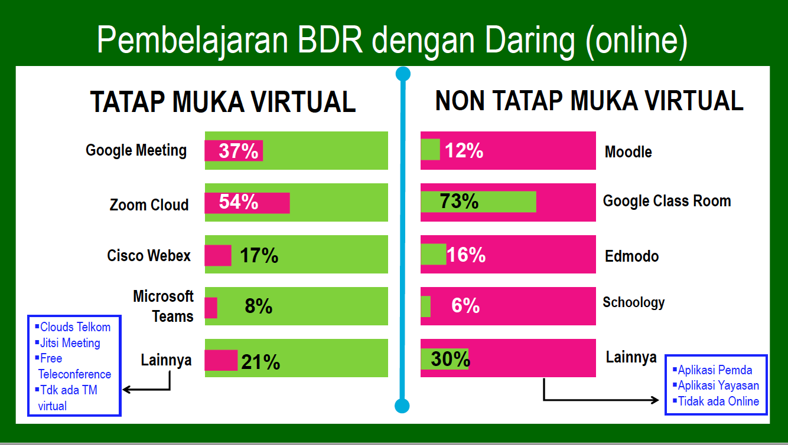

Slide 21
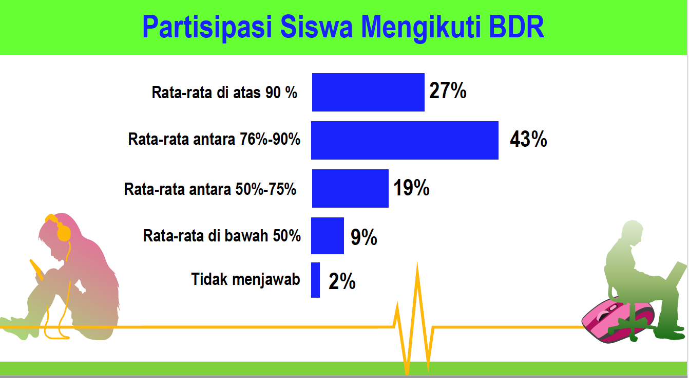

Slide 22
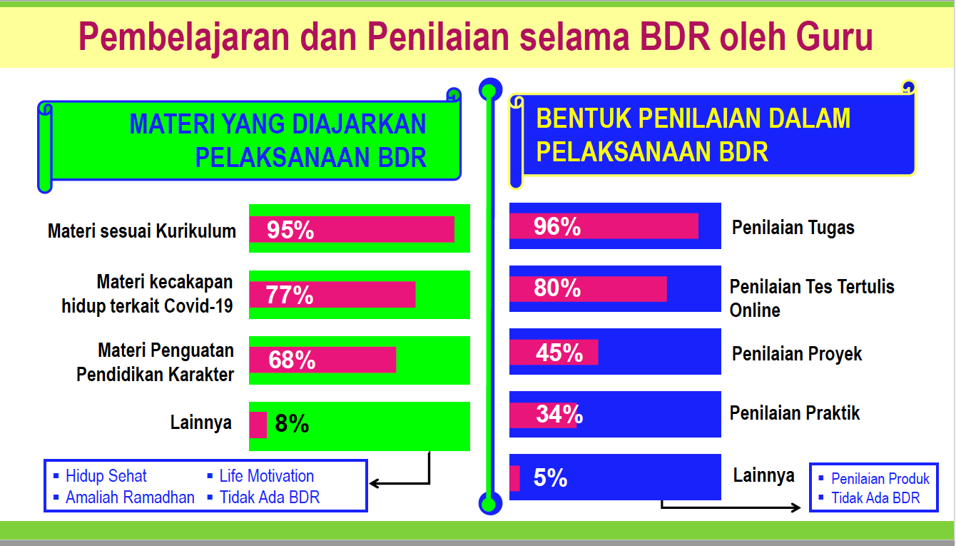

Slide 23
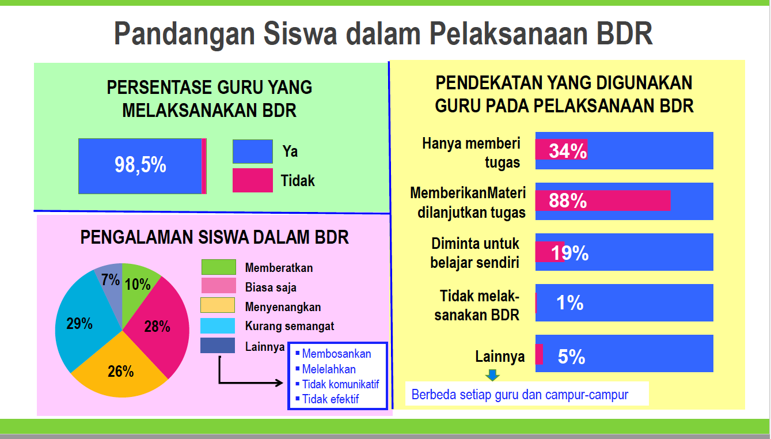

Slide 24
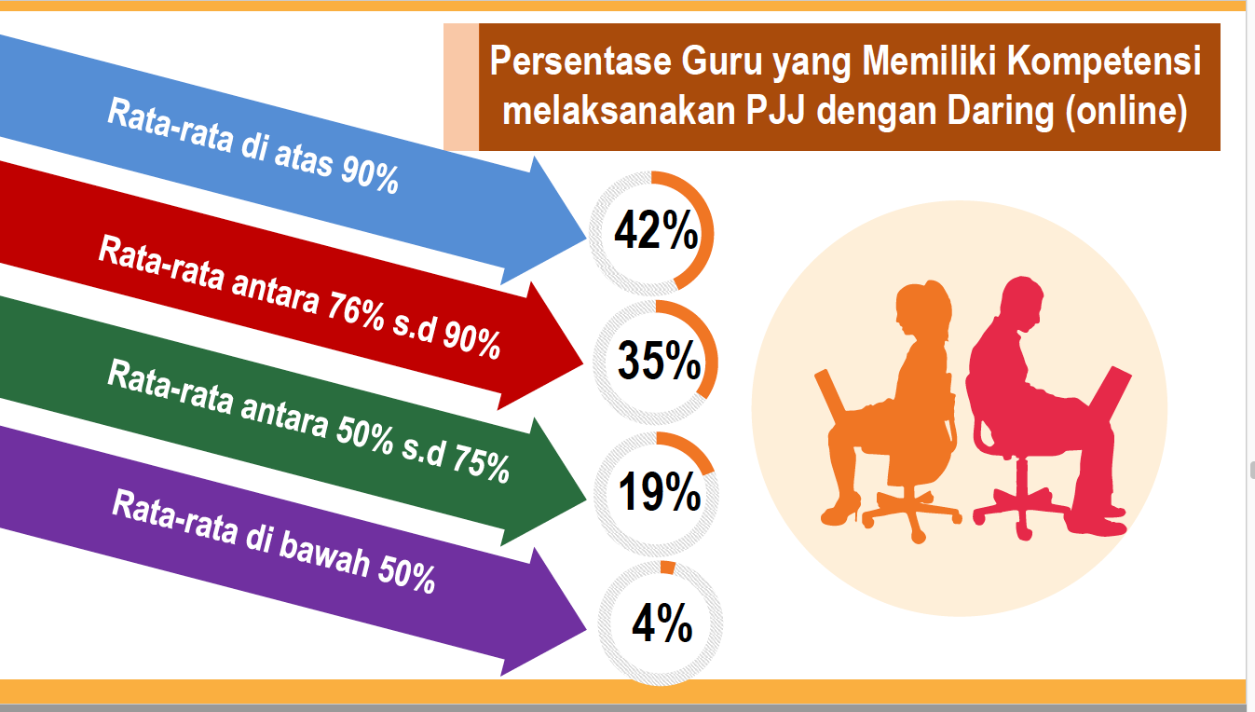

Slide 25
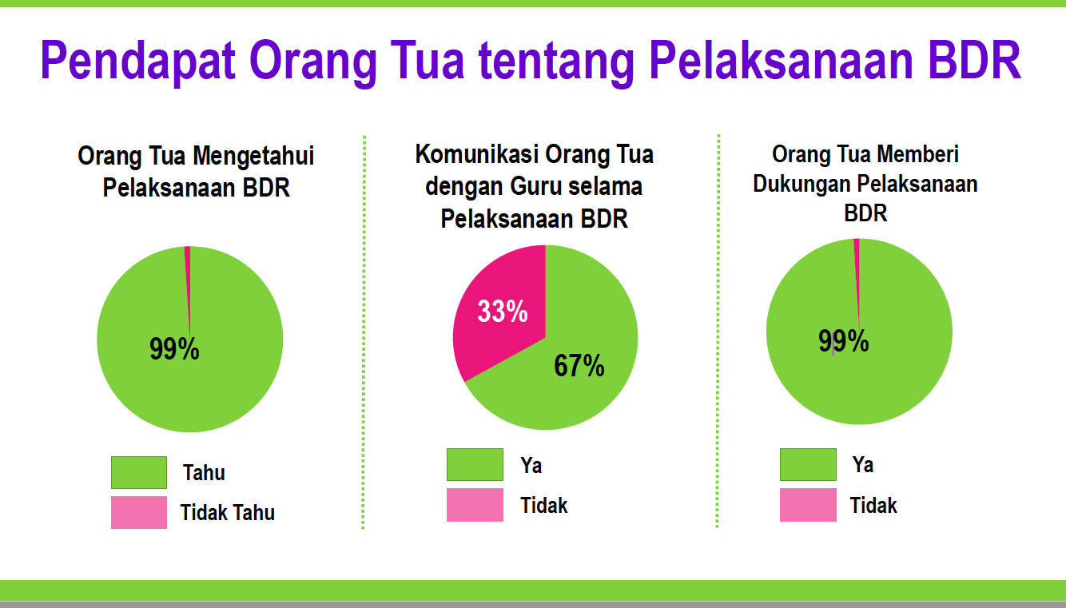

Slide 26
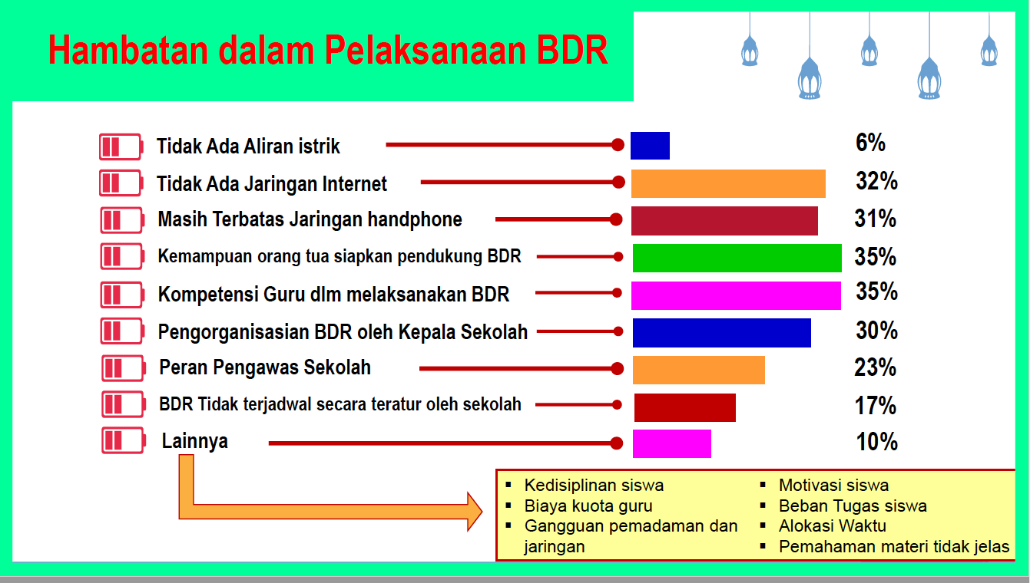

Slide 27
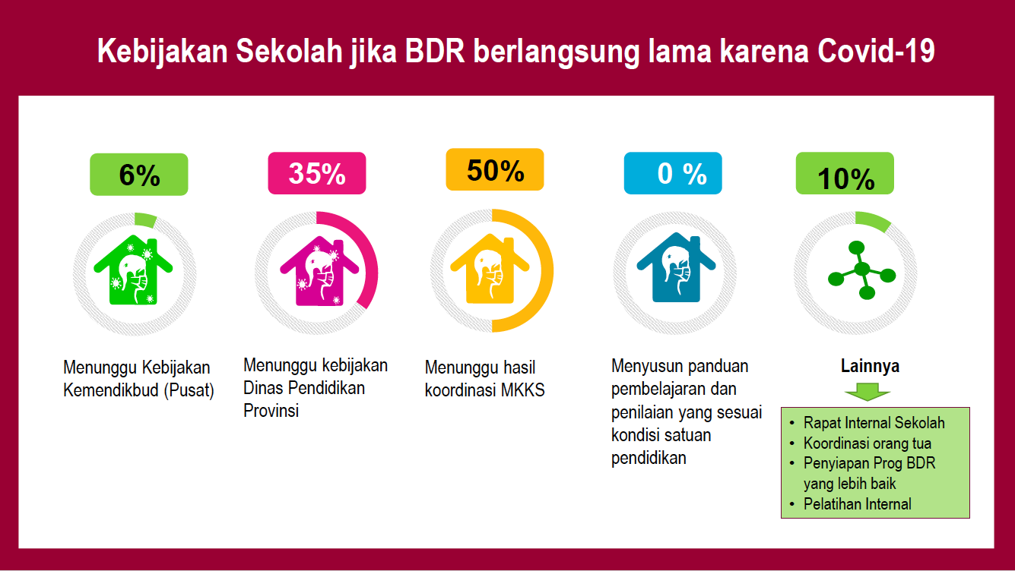

Slide 28
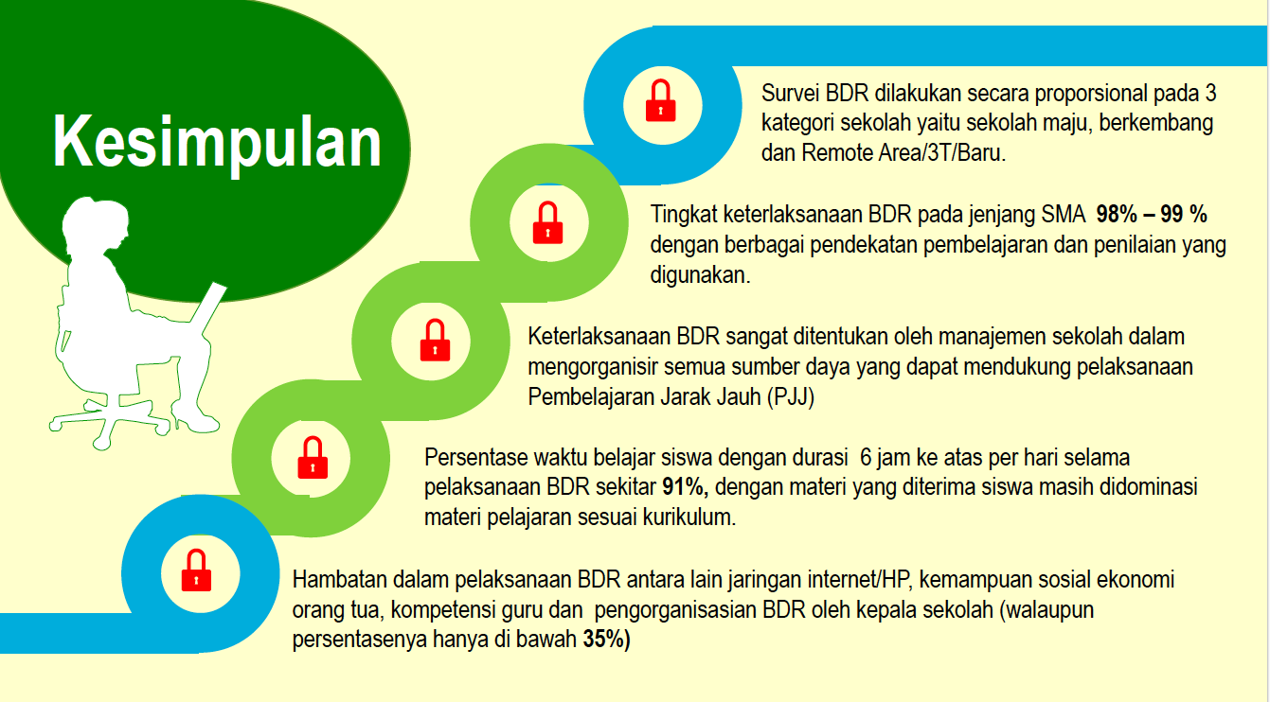

Slide 29
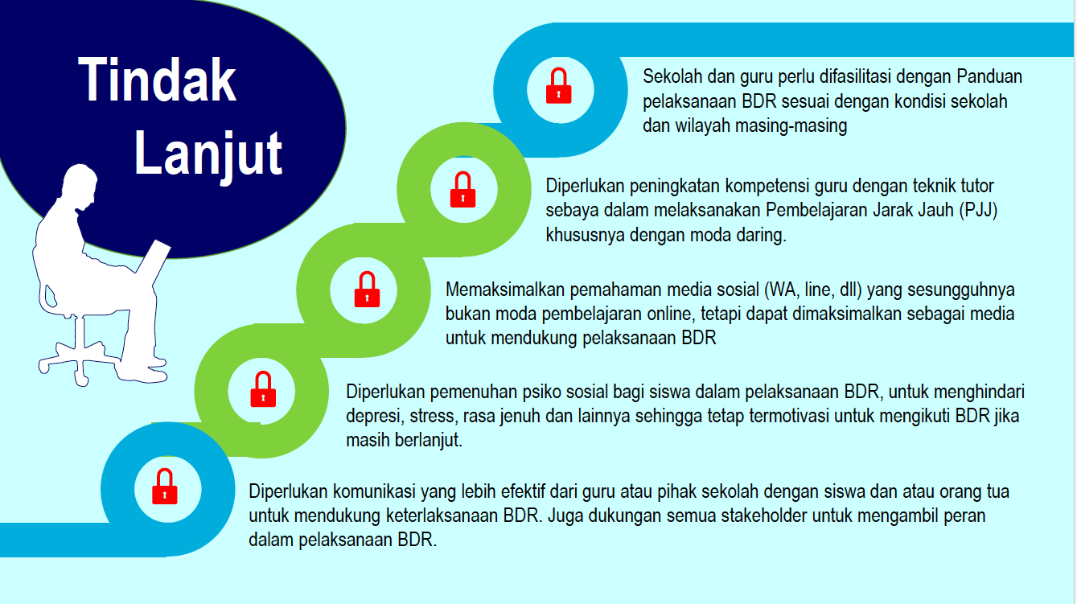

Slide 30
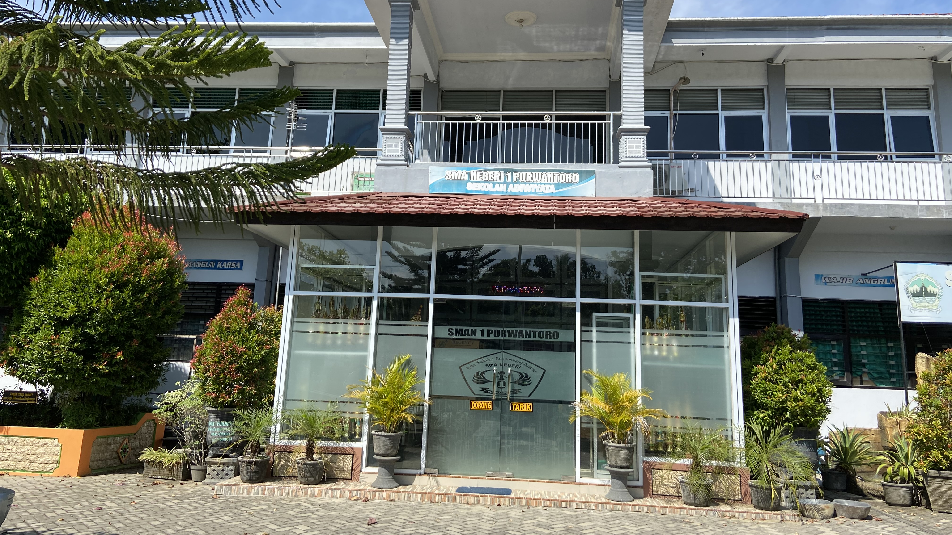
TERIMA KASIH

